Slide 1
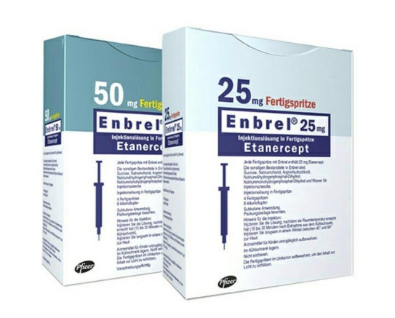
ETANERCEPT
¿Como funciona etanercept?
ESPACIO
Actúa reduciendo la inflamación asociada a la artritis reumatoide y otras enfermedades
ESPACIO
¿Qué dosis debo tomar?
ESPACIO
La dosis habitual es:
25 mg dos veces a la semana
50 mg administrados una vez a la semana
Su medico puede recetar una dosis y frecuencia diferentes.
ESPACIO
¿Qué efectos adversos puedo tener?
Muy frecuentes (más de 1 de cada 10 personas)
ESPACIO
Infecciones (incluyendo resfriado, sinusitis, bronquitis, infecciones del tracto urinario e infecciones de la piel);
Reacciones en el lugar de inyección (incluyendo hemorragia, hematoma, enrojecimiento, picor, dolor e hinchazón)
Dolor de cabeza.
ESPACIO
Frecuentes (hasta 1 de cada 10 personas):
ESPACIO
Fiebre
Erupción
Picores
ESPACIO
¿Cómo debo conservar etanercept?
Etanercept debe conservarse en nevera, entre 2°C y 8°C, y no se debe congelar
HOSPITAL
VILLAVERDE
C. de la Alianza, 20
28041 Madrid
917 23 91 81
SERVICIO DE FARMACIA
HOSPITALARIA
VILLAVERDE
MEDICAMENTO PARA LA ARTRITIS REUMATOIDE

Slide 2
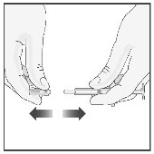
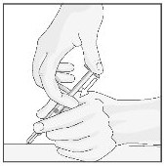
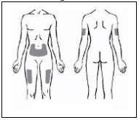
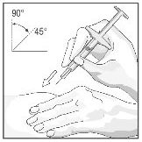
1
Paso 1: Prepararse para una inyección
ESPACIO
Seleccione una superficie de trabajo plana, limpia y bien iluminada.
Saque el envase de Etanercept de la nevera y colóquelo en la superficie.
Saque del envase una jeringa y una toallita con alcohol.
Espere a que la jeringa alcance la temperatura ambiente (15-30min.).
Lávese las manos con jabón y agua caliente.
Compruebe el estado del medicamento: debe ser transparente o ligeramente opaca, incolora o de un color amarillo pálido o marrón pálido, y puede contener pequeñas partículas blancas o casi transparentes.
ESPACIO
Paso 2: Elegir un lugar de inyección
ESPACIO
Se recomienda inyectar Etanercept en (Figura 1):
Parte delantera de los muslos
Estómago, excepto en un área de 5 cm alrededor del ombligo
Parte exterior superior del brazo.
Debe utilizarse un lugar diferente para cada nueva inyección.
ESPACIO
Paso 3: Inyectar la solución de Etanercept
ESPACIO
Limpie el lugar de inyección con la toallita con en alcohol. NO vuelva a tocar esta área.
Tome la jeringa precargada. Retire el capuchón de la aguja (Figura 2).
Cuando el área de piel limpiada se haya secado, pellízquela y sujétela firmemente con una mano.
Con la otra mano, sujete la jeringa como un lápiz.
Con un movimiento, rápido y corto, empuje la aguja hasta el final, penetrando la piel con un ángulo entre 45º y 90º (Figura 3).
Cuando la aguja esté completamente insertada dentro de la piel, suelte la piel que está sujetando.
Con la mano libre, sujete la aguja cerca de su base para estabilizarla.
Empuje el émbolo para inyectar toda la solución a una velocidad lenta y mantenida (ver Figura 4).
Cuando la jeringa esté vacía, extraiga la aguja de la piel manteniendo el mismo ángulo con el que la insertó.
Puede producirse un ligero sangrado en el lugar de inyección. Usted puede presionar con un algodón o con una gasa sobre el lugar de inyección durante 10 segundos. No friccione el lugar de inyección. Si fuera necesario, puede cubrir el lugar de inyección con un vendaje.
ESPACIO
Paso 4: Eliminación de los materiales
ESPACIO
La aguja NUNCA debe reutilizarse. NUNCA cubra de nuevo una aguja. Elimine la aguja y la jeringa siguiendo las instrucciones que le hayan dado.
¿Qué hago si olvido una dosis?
ESPACIO
Si se le olvida una dosis, deberá inyectarla tan pronto como lo recuerde, a no ser que la próxima dosis esté programada para el día siguiente, en cuyo caso deberá omitir la dosis olvidada.
ESPACIO
A continuación, continúe inyectando el medicamento en el(los) día(s) habitual(es).
ESPACIO
Si no lo recuerda hasta el día en que debe administrarse la dosis siguiente, no se inyecte una dosis doble (dos dosis en el mismo día) para compensar la dosis olvidada.
ESPACIO
¿Si interrumpe el tratamiento con Enbrel?
ESPACIO
Sus síntomas pueden volver tras la interrupción del tratamiento.
ESPACIO
Comunicación de efectos adversos
ESPACIO
Si experimenta cualquier tipo de efecto adverso comuníquelo a su medico, farmacéutico o en el Sistema Español de Farmacovigilancia de Medicamentos de Uso Humano: www.notificaRAM.es.
ESPACIO
¿Cómo debería tomar etanercept?
ESPACIO
Enbrel se administra mediante una inyección bajo la piel (mediante inyección subcutánea).
2
4
3
1
3
2
4

